Slide 1



PENDATAAN DATA PENDUDUK
ITB STIKOM AMBON
BAXTER ORTARI TANATE
20010270
SISTEM INFORMASI INSTITUSI TEKNOLOGI & BISNIS STIKOM AMBON

Slide 2

Dalam era globalisasi saat ini, perkembangan teknologi informasi yang semakin cepat telah membawa kemajuan yang besar dalam berbagai bidang, baik instansi pemerintah. Peran dan dukungan teknologi sangkat penting bertujuan untuk mempermudah dan memperlancar saat bekerja. Sistem adalah salah satu cara untuk mempermudah kinerja suatu instansi pemerintah sehigga dalam melakukan pengolahan data penduduk dapat dilakukan dengan akurat, cepat dan tepat. Oleh karena itu dibutuhkan sebuah sistem informasi kependudukan yang dapat membantu dalam kependudukan untuk mempercepat pelayanan terhadap masyarakat dan mempengaruhi optimalisasi proses pegawai di kantor Negeri Usliapan.
LATAR BELAKANG :

Slide 3

TUJUAN :
Meningkatkan Efisiensi Pengelolaan Data: mengembangkan sistem yang dapat menyimpan ,mengelola dan memperbaruhi data penduduk secara manual.
Meningkatkan Kualitas Pelayanan: memperbaiki kualitas pelayanan dengan mempercepat proses administrasi dan mengurangi kesalahan dalam data penduduk.
Mempermudah Akses dan Pengambilan data : membuat data penduduk dapat diakses dengan mudah oleh pihak yang berwenang kapan saja pelayanan yang lebih cepat.
Skalabilitas Sistem : mengembangkan sistem yang dapat dengan mudah diperluas dan ditingkatkan sesuai dengan jumlah penduduk dan kebutuhan data.

Slide 4

Sebelum adanya sistem informasi ,data penduduk sering dikelola secara manual menggunakan kertas dan dokumen fisik. Proses ini cenderung lambat dan rentah terhadap kesalahan dalam pencatatan serta kehilangan data. Mengakses dan mencari data penduduk di sistem manual bisa sangat memakan waktu dan memerlukan usaha yang besar. Ini menyulitkan petugas dalam menemukan informasi yang dibutuhkan dengan cepat, terutama saat volume data besar. Proses manual meningkatkan risiko terjadinya kesalahan manusia dalam pencatatan data. Inkonsistensi dan ketidakakuratan data dapat terjadi karena kesalahan dalam penulisan, input yang tidak lengkap, atau pengelolaan yang tidak konsisten. Dokumen fisik membutuhkan ruang penyimpanan yang besar dan rawan terhadap kerusakan atau kehilangan. Pengarsipan yang tidak teratur membuat proses pencarian dokumen menjadi lebih sulit. Memperbarui data secara manual sering kali memerlukan waktu dan tenaga yang besar, serta berpotensi menyebabkan data yang sudah diperbarui tidak terdistribusi dengan baik di seluruh sistem.
Masalah :

Slide 5
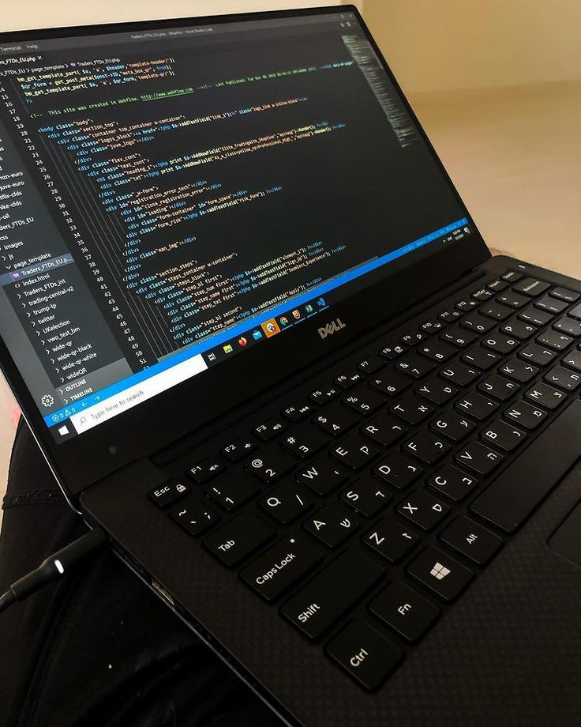
1. Kebutuhan pengguna • Pengguna harus dapat mengakses sistem dari berbagai perangkat komputer. • Sistem harus selalu tersedia dan berfungsi dengan baik . • Pengguna harus merasa aman saat memasukkan data . 2. Kebutuhan Sistem • Sistem dapat menyediakan formulir untuk menambah data penduduk baru. • Sistem dapat dapat menyimpan, mengedit, dan menghapus data penduduk. • Sistem dapat menampilkan daftar penduduk yang dapat dicari.
Analisis Kebutuhan

Slide 6
2.1. Kebutuhan Perangkat Lunak (Software) • Visual Studio Code • Web Browser • Figma • Draw.io • UML • HTML, CSS, Boostrap, Bahasa Pemrograman JavaScript dan PHP • XAMPP 2.2. Kebutuhan Perangkat Keras (Hardware) • Sistem operasi Windows 11 • PC atau laptop dengan minimal processor i5 • RAM 8 • GB Harddisk 512 GB • Keyboard dan mouse sebagai piranti input

Slide 7
3. Kebutuhan Fungsional • Menyediakan halaman login dengan menggunakan username dan password. • Admin dapat menambah data penduduk baru dengan memasukan NIK, nama, alamat, Tanggal lahir, jenis kelamin, dan informasi lainnya. • Admin dapat menghapus data penduduk yang sudah tidak diperlukan dari database. • Admin dapat mencari data penduduk berdasarkan NIK, nama, alamat, atau lainnya. 4. Kebutuhan Non-Fungsional Keamanan • Data sensitif seperti password harus dienkripsi sebelum disimpan di database. • Sistem harus membatasi akses berdasarkan hak pengguna, memastikan hanya pengguna yang diotorisasi yang dapat mengakses atau mengedit data tertentu. Kinerja • Sistem harus mampu menangani peningkatan jumlah data penduduk dan pengguna tanpa mengalami signifikan. Skalabilitas • Sistem harus mampu menangani peningkatan jumlah data penduduk dan pengguna tanpa mengalami penurunan kinerja yang signifikan.

Slide 8

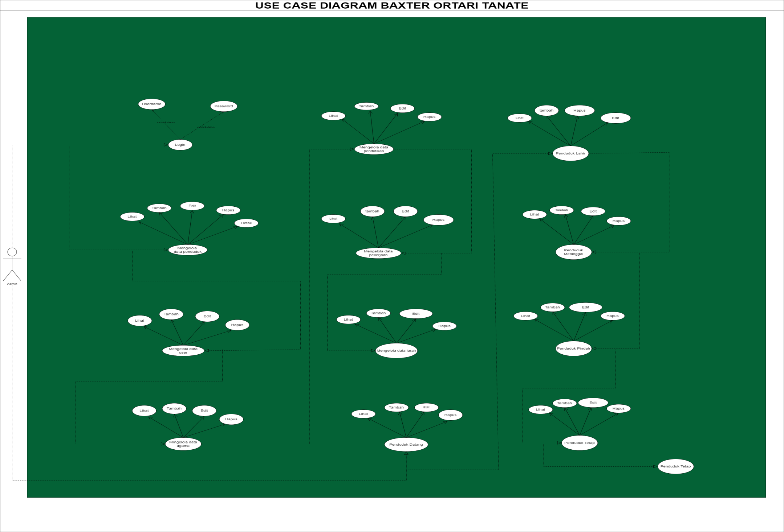
1. Pemodelan sistem dengan Unified Modeling Language (UML) 1.1 Use Case Diagram 1.2 Activity Diagram
Perancangan dan pemodelan sistem

Slide 9
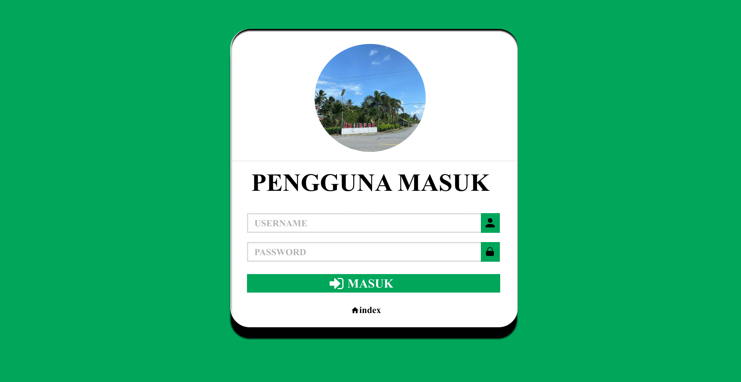
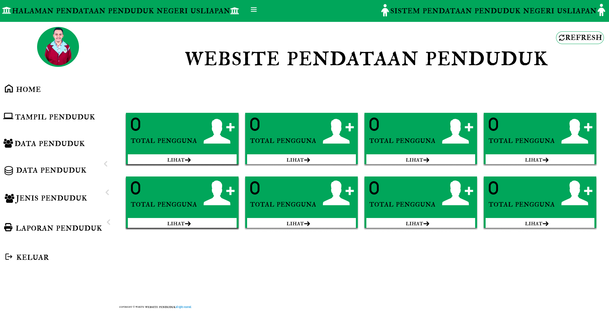
MENU LOGIN
MENU BERANDA

Slide 10
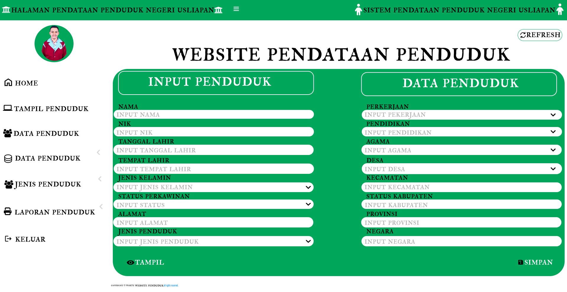
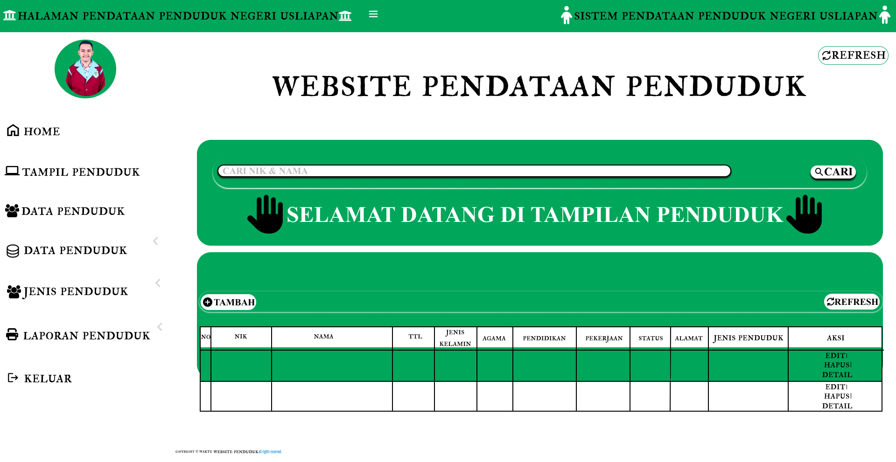
MENU TAMBAH PENDUDUK
MENU TAMPILAN PENDUDUK

Slide 11
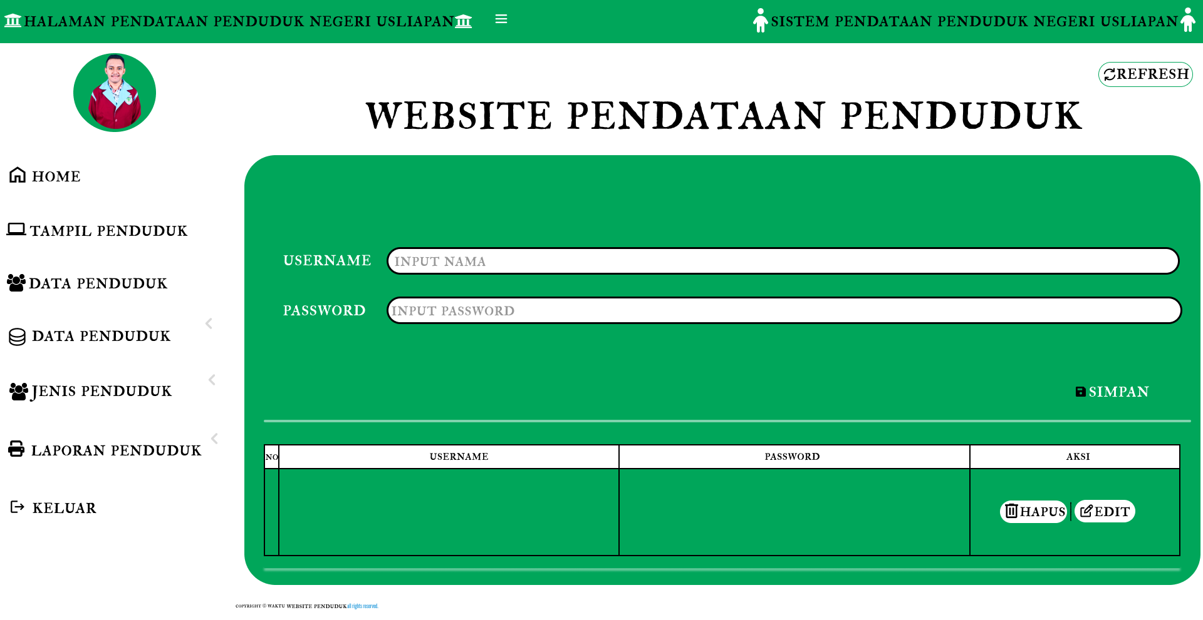
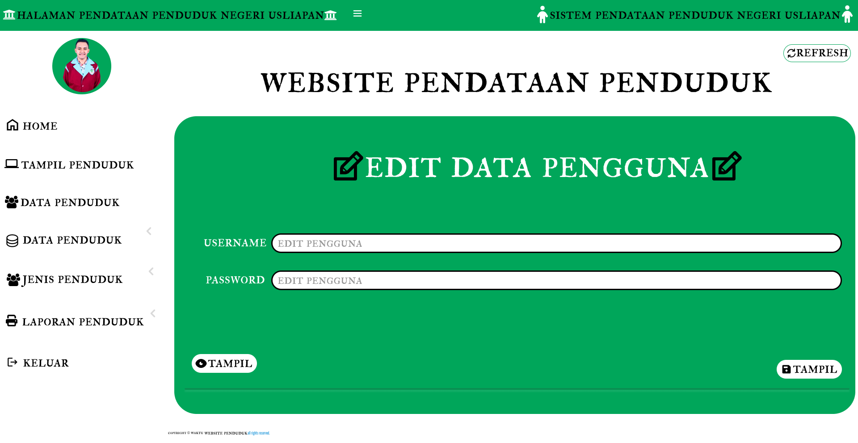
DATA PENGGUNA
EDIT PENGGUNA

Slide 12
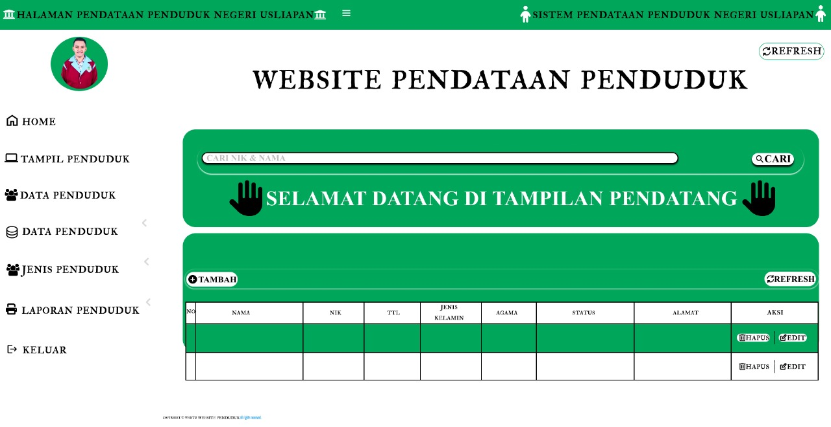
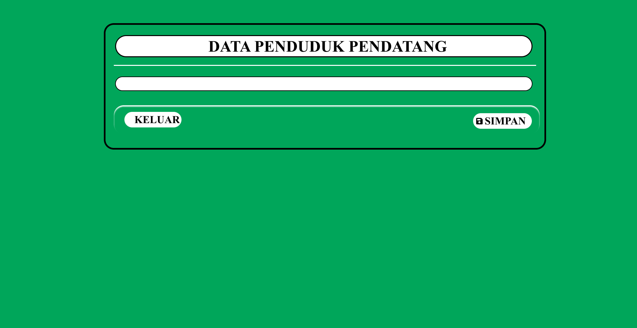
TAMPILAN PENDUDUK DATANG
FORUM TAMBAH PENDUDUK

Slide 13
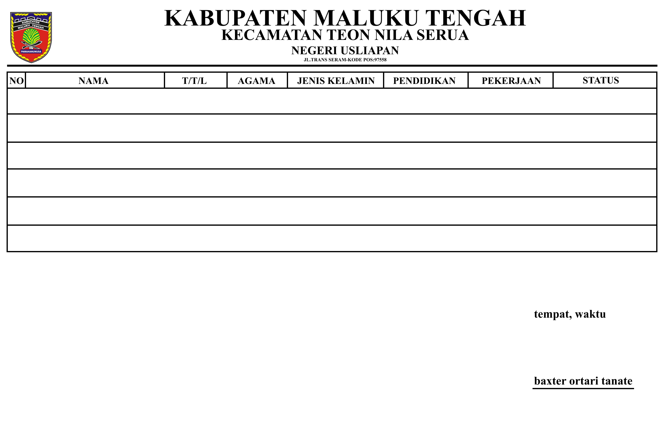
LAPORAN

Slide 14

TERIMA KASIH

